Slide 1
成都市2023年度部门决算编制工作培训
2023年12月

Slide 2
一、部门决算工作概述
目录
contents
二、2023年度部门决算编报要求
三、部门决算准备工作

Slide 3
一、部门决算工作概述
（一）定义和组成
部门决算，是指各部门依据国家有关法律法规规定及其履行职能情况编制，反映部门所有预算收支和结余执行结果及绩效等情况的综合性年度报告，是改进部门预算执行以及编制后续年度部门预算的参考和依据。
各部门：是指与本级政府财政部门直接发生预算缴拨款关系的国家机关、政党组织、事业单位、社会团体和其他单位，涵盖范围与部门预算相对应。
各单位：是指部门所属预算单位,含经费自理事业单位。
部门决算：由部门及其所属单位决算组成。范围与预算编制相对应。

Slide 4
（二）报告体系
报告
体系
决算
报表
分析
报告
报表
说明
决算报表包括报表封面、主表、附表等，反映部门和单位收支预算执行结果以及与预算管理相关的机构人员、存量资产等信息。
报表说明包括报表编制基本情况、数据审核情况，以及需要说明的重要事项等，主要反映决算报表编制的相关情况。
分析报告包括收支预算执行、机构人员、预算绩效等情况分析，以及决算管理工作开展情况，主要反映部门预决算管理及预算执行情况。

Slide 5
（三）部门决算管理事项和流程

Slide 6
《预算法》
（四）相关法律法规
第七十五条 编制决算草案，必须符合法律、行政法规，做到收支真实、数额准确、内容完整、报送及时。
第七十六条 各部门对所属各单位的决算草案，应当审核并汇总编制本部门的决算草案，在规定的期限内报本级政府财政部门审核。
第八十条 各级决算经批准后，财政部门应当在二十日内向本级各部门批复决算。各部门应当在接到本级政府财政部门批复的本部门决算后十五日内向所属单位批复决算。

Slide 7
《预算法实施条例》
（四）相关法律法规
第六条 各部门所属单位的预算、决算及报表，应当在部门批复后20日内由单位向社会公开。
第八十二条 各部门根据本级政府财政部门的部署，制定所属各单位决算草案的具体编制办法。
第八十三条 各级政府财政部门、各部门、各单位在每一预算年度终了时，应当清理核实全年预算收入、支出数据和往来款项，做好决算数据对账工作。
决算各项数据应当以经核实的各级政府、各部门、各单位会计数据为准，不得以估计数据替代，不得弄虚作假。

Slide 8
《预算法实施条例》
（四）相关法律法规
第八十四条 各单位应当按照主管部门的布置，认真编制本单位决算草案，在规定期限内上报。
各部门在审核汇总所属各单位决算草案基础上，连同本部门自身的决算收入和支出数据，汇编成本部门决算草案并附详细说明，经部门负责人签章后，在规定期限内报本级政府财政部门审核。

Slide 9
《部门决算管理办法》
（四）相关法律法规
第十一条 每一预算年度终了，各部门、各单位应当按照本级政府财政部门的工作部署，依法依规编制决算，做到收支真实、数额准确、内容完整、报送及时。
第十三条 各级政府财政部门、各部门、各单位应当按规定审核部门决算，主要内容包括：
（一）审核决算编制范围是否完整，是否有漏报和重复编报情况。
（二）审核决算报表是否合规、准确、完整。
（三）审核报表说明和决算分析是否符合决算编制规定。
第十五条 各级政府财政部门、各部门发现决算编制不符合规定，存在漏报、重报、虚报、瞒报、错报等问题的，应当要求有关单位限期纠正。

Slide 10
《部门决算管理办法》
（四）相关法律法规
第十九条 各级政府财政部门应当在本级人民代表大会常务委员会批准本级政府决算后二十日内，向本级各部门批复决算。
各部门应当在接到本级政府财政部门批复的本部门决算后十五日内，向所属单位批复决算。
第二十四条 各部门应当自本级政府财政部门批复决算后二十日内向社会公开决算。
各单位应当自部门批复本单位决算后二十日内向社会公开决算。
第二十五条 各部门、各单位应当以本部门、本单位门户网站为主要平台公开决算，并保持长期公开状态。
未设置门户网站的，通过本级政府门户网站、上级部门门户网站公开决算，或通过政府公报、报刊、广播、电视等公开决算。

Slide 11
《部门决算管理办法》
（四）相关法律法规
第二十六条 各部门应当制定有关工作规范和工作方案，明确单位决算公开的时间、内容、方式、程序等，指导单位妥善处理涉密信息。
第二十八条 各级政府财政部门、各部门、各单位应当加强对决算数据和预算绩效的分析，汇编分析资料，撰写分析报告，强化决算分析结果的反馈和运用，及时解决决算反映的问题，发挥决算对预算编制、执行以及财务管理的促进作用。
第三十条 各级政府财政部门、各部门、各单位应当按照《会计档案管理办法》有关规定，采取必要措施，对部门决算数据资料进行管理和维护。
部门决算数据资料包括以各种介质存放的决算报表、报表说明、决算分析等。

Slide 12
一、部门决算工作概述
目录
contents
二、2023年度部门决算编报要求
三、部门决算准备工作

Slide 13
（一）编报方式
编报方式：预算管理一体化系统
提升编报质量
系统操作流程

Slide 14
(二)填报要求
1.编报范围
与预算口径衔接一致
（一）单位范围
包括列入2023年部门预算编报范围的各级各类行政事业单位和其他单位。
含经费自理事业单位。
（二）资金范围
包括单位纳入部门预算范围的全部收支情况，编报口径与单位综合预算衔接一致。
财政拨款反映一般公共预算财政拨款、政府性基金预算财政拨款和国有资本经营预算财政拨款。

Slide 15
(二)填报要求
2.录入级次
逐户编制
一个预算单位编报一套单户报表。
汇总录入
县级以下（含县级）不具备分户录入条件的预算单位。
树形结构
预算单位逐级汇总。

Slide 16
(二)填报要求
3.报表形式
浮动表：数据行次可变动
按支出功能分类科目逐一录入数据，如财决02至10表、财决附02表等。
按非税收入分类科目逐一录入数据，如财决附04表。
固定表：数据行列均固定
在固定的单元格内录入数据，如财决01、01-1表，财决附01、03表。
浮动表
固定表

Slide 17
(二)填报要求
4.非同级财政拨款
预算 类型 | 资金 性质 | 报送 对象 | 编报内容 | 报表类型
本级 预算 | 其他收入（报表项目） | 主管 部门 | 其他收入及相应的支出，同时在报表说明的附表3反映收入来源。 | 单户表
非本级预算 | 财政 拨款 | 拨款财政部门 | 财政拨款收支余 | 经费差额表

Slide 18
二、2021年的宏观经济形势和积极财政政策
(二)填报要求
5.具体要求
（二）2021年积极财政政策。
1
政府收支分类科目。填列到最底级的科目（支出按功能分类至项级；非税收入至目级）
编报
方面
2
金额单位。元， 2位小数
3
填报说明和分析报告。按照规定体例编写
4
报送格式。上报文件、填报说明、分析报告、决算报表

Slide 19
二、2021年的宏观经济形势和积极财政政策
(二)填报要求
5.具体要求
（二）2021年积极财政政策。
1
一级预算单位审核汇总。剔除重复汇总数
审核
汇总
方面
2
户数核对。检查新报因素和上年代码填报是否正确
枚举字典检查。检查部门标识代码等封面信息以及填列的各类政府收支分类科目是否符合规范
3

Slide 20
二、2021年的宏观经济形势和积极财政政策
(二)填报要求
5.具体要求
（二）2021年积极财政政策。
4
审核公式。
基本平衡公式（不能出现）：
用于审核表内平衡关系。
核实性公式（仅逻辑合理的可保留，并写出错说明）：
用于审核表内、表间有关数据的合理性。
可通过和上年审核通过数据进行比较判断。
审核
汇总
方面
5
审核原则。
有错更正，无错保留并说明原因。

Slide 21
(二)填报要求
6.关于专用基金纳入预算管理
根据《事业单位财务规则》（财政部令第108号）规定，事业单位应当将专用基金纳入预算管理。事业单位按照规定使用从非财政拨款结余或经营结余中提取的专用基金时，应当在财务会计下借记“业务活动费用”等费用科目，贷记“银行存款”等科目，并在有关费用科目的明细核算或辅助核算中注明“使用专用基金”（使用专用基金购置固定资产、无形资产的，按照《政府会计制度》中“专用基金”科目相关规定进行处理）；同时，在预算会计下借记“事业支出”等预算支出科目，贷记“资金结存”科目，并在有关预算支出科目的明细核算或辅助核算中注明“使用专用结余”。
事业单位应当在期末将有关费用中使用专用基金的本期发生额转入专用基金，在财务会计下借记“专用基金”科目，贷记“业务活动费用”等科目；在年末将有关预算支出中使用专用结余的本年发生额转入专用结余，在预算会计下借记“专用结余”科目，贷记“事业支出”等科目。
有关预算支出中使用专用结余部分应纳入决算主表反映。参考会计准则解释5。

Slide 22
(二)填报要求
6.关于专用基金纳入预算管理
例：
预算会计：
业务发生时：
借：事业支出 100
贷：资金结存 100
年末时：
借：专用结余 100
贷：事业支出 100

Slide 23
（三）报表填报要求
1.决算报表
封 面
部门决算基础数据表（主表）
部门决算基础数据表（附表）
Z01收入支出决算总表
Z02收入支出决算表
Z05-1基本支出决算明细表
Z06项目支出分项目收入支出决算表
F01
预算支出相关信息表
F04
非税收入征缴情况表
预算执行情况
Z03收入决算表
Z05-2项目支出决算明细表
Z04支出决算表
Z05支出决算明细表
(自动生成)
Z05-3经营支出决算明细表
F02
基本数字表
F05
基本支出分项目收入支出情况表
Z08-1一般公共预算财政拨款基本支出决算明细表
Z01-1财政拨款收入支出决算总表
Z07一般公共预算财政拨款收入支出决算
Z08一般公共预算财政拨款支出决算明细表
(自动生成)
Z08-2一般公共预算财政拨款项目支出决算明细表
F03
机构运行信息表
Z09政府性基金预算财政拨款收入支出决算表
Z10政府性基金预算财政拨款支出决算明细表
(自动生成)
Z10-1政府性基金预算财政拨款基本支出决算明细
Z10-2政府性基金预算财政拨款项目支出决算明细表
Z11国有资本经营预算财政拨款收入支出决算表
Z12国有资本经营预算财政拨款项目支出决算明细表

Slide 24
（三）报表填报要求
2.主要变动
项目 | 调整内容
封面 | 一、报表格式。1.修改“单位类型”的枚举代码。2.修改“新报因素”的枚举，新增“被撤销单位”。3.完善“执行会计制度”的枚举名称 二、编制指南及审核公式。4.根据报表格式相应调整编制说明及表内表间审核公式
收入支出决算总表（财决01表） 财政拨款收入支出决算总表（财决01-1表） 收入支出决算表（财决02表） | 一、报表格式。“使用非财政拨款结余”名称修改为“使用非财政拨款结余和专用结余”，填列口径不变。 二、编制指南。调整年初结转和结余的全年预算数口径为：年初预算批复年初结转和结余数＋经预算批复的结转和结余调增数－经预算批复的结转和结余调减数（含财政收回结转结余）。并要求年初结转和结余的全年预算数不小于零。从“上年度决算批复年初结转和结余数”变化为“年初预算批复年初结转和结余数”。

Slide 25
（三）报表填报要求
1.主要变动
项目 | 调整内容
项目支出分项目收入支出决算表（财决06表） | 一、报表格式。1.修改“二级项目类别”指标，枚举为“其他运转类”“特定目标类”。2.“使用非财政拨款结余”名称修改为“使用非财政拨款结余和专用结余”。 二、编制指南。3.调整“一级项目代码”“二级项目代码”“二级项目类别”填列要求
项目支出决算明细表（财决05-2表）一般公共预算财政拨款项目支出明细表（财决08-2表） 政府性基金预算财政拨款项目支出决算明细表（财决10-2表） | 一、报表格式。1.修改“二级项目类别”指标，枚举为“其他运转类”“特定目标类”。 二、编制指南。2.调整“一级项目代码”“二级项目代码”“二级项目类别”填列要求

Slide 26
（三）报表填报要求
1.主要变动
项目 | 调整内容
预算支出相关信息表（财决附01表） | 一、报表格式。1.“小型载客汽车”修改为“小型客车”。2.“大中型载客汽车”修改为“中型客车和大型客车” 二、编制指南及审核公式。3.调整“货币资金”“房屋”“车辆”等指标的填列要求。4.增加对银行存款和行政单位借款的表内审核公式
机构运行信息表（财决附03表） | 一、报表格式。1.“主要领导干部用车”修改为“主要负责人用车”。2.“离退休干部用车”修改为“离退休干部服务用车”。3. 增加“资产新增和租用信息”（中央单位填报） 二、编制指南及审核公式。4.根据报表格式相应调整编制说明及表内表间审核公式

Slide 27
（三）报表填报要求
1.主要变动
项目 | 调整内容
基本支出分项目收入支出情况表（财决F05表） | 一、报表格式。1.增加“二级项目类别”指标，枚举为“人员类”“公用经费”。2.“使用非财政拨款结余”名称修改为“使用非财政拨款结余和专用结余” 二、编制指南及审核公式。3.调整“一级项目名称”“一级项目代码”“二级项目代码”填列要求。4.根据报表格式相应调整编制说明及表内表间审核公式

Slide 28
（三）报表填报要求
1.主要变动
财决05-2表、财决06表、财决08-2表、财决10-2表中，“二级项目名称”、“二级项目类别”、“基建项目属性”今年属于必填项；
财决附05表中，“二级项目名称”、“二级项目类别”今年属于必填项。

Slide 29
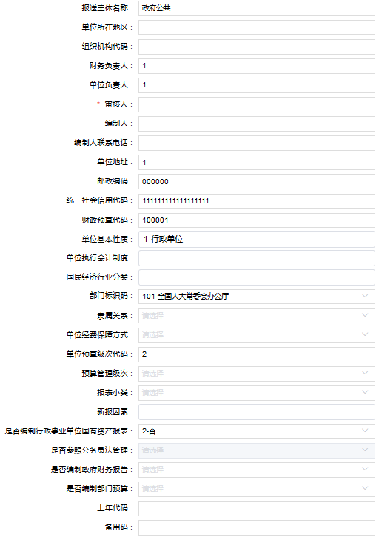
（三）报表填报要求
封面

Slide 30
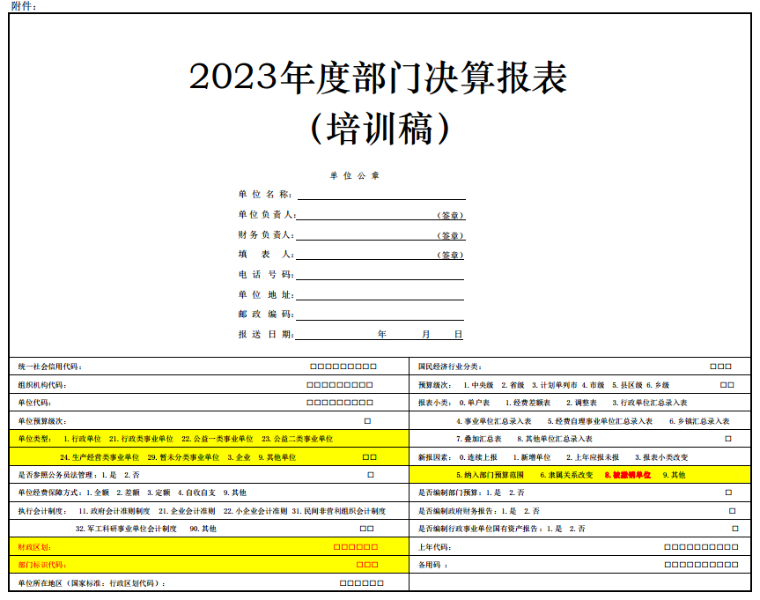
（三）报表填报要求
封面

Slide 31
（三）报表填报要求
封面
二级单位封面代码（所有内容都须填写）：
报送主体名称：与统一社会信用代码证书和事业单位法人证书保持一致，本级单位需要填列为xx（本级），例如：成都市财政局（本级）
单位所在地区：市本级统一填列“成都市本级”，区（市）县根据实际情况填列
组织机构代码：统一社会信用代码的第9-17位
财务负责人、单位负责人、审核人、编制人：不能填列空格；若为多人，姓名间用顿号分隔
编制人联系电话：统一为区号“028”+座机号码，不要填列手机号
单位地址：从“成都市”开始填列，需明确至门牌号，例如：成都市高新区锦城大道366号

Slide 32
（三）报表填报要求
封面
二级单位封面代码（所有内容都须填写）：
邮政编码：统一写六位邮政编码
统一社会信用代码：按照统一社会信用代码凭证填列
财政预算代码：填写六位代码
单位基本性质：29-暂未分类、企业、其他单位慎重选择
单位执行会计制度、国民经济行业分类、部门标识码、隶属关系：根据实际情况填列
单位经费保障方式：不要填列“其他”
单位预算级次代码：填列“2”
预算管理级次：市本级填列“4-市级”，区（市）县填列“5-县（区）级”“6-乡级”

Slide 33
（三）报表填报要求
封面
二级单位封面代码（所有内容都须填写）：
报表小类：填列“0-单户表”。“1-经费差额表”一般在单位预算管理级次发生变化时使用
新报因素：“1-新增单位”慎重选择，是指因机构改革（较大调整、变革）进行合并、分立的单位，例如今年两会的机构改革（如：重组科学技术部、组建国家金融局、组建国家数据局等）方案而新增的独立核算单位选择“1-新增单位” ；部门因保持与一体化系统树形结构保持一致而新建的部门节点，新报因素选择“5-纳入部门预算范围”；非机构改革原因，一个独立编制机构从上年独立核算机构中分立出来独立核算，新报因素选择“5-纳入部门预算范围”。 “3-报表类型改变”，例如从“调整表” 变为“单户表”；“5-纳入部门预算范围”，是指由当年新纳入部门预算范围的单位使用；“6-隶属关系改变”，当年改变隶属关系的单位使用；“8-被撤销单位”，是指并非合并之后消失的单位
是否编制行政事业单位国有资产报表：一般填列“是”
是否参照公务员法管理：若单位性质填列为“事业单位”，则需填列

Slide 34
（三）报表填报要求
封面
二级单位封面代码（所有内容都须填写）：
是否编制行政事业单位国有资产报表：一般填列“是”
是否参照公务员法管理：若单位性质填列为“事业单位”，则需填列
是否编制政府财务报告：一般填列“是”
是否编制部门预算：填列“是”
上年代码：“组织机构代码”+“报表小类”
备用码：若没有发生归口处室变更，则与上年一致

Slide 35
（三）报表填报要求
封面
主管部门封面代码：
报送主体名称：与单位统一社会信用代码保持一致，不得添加“部门”“本级”字样
财政预算代码：填列3位部门代码
单位预算级次代码：填列“1”
报表小类：填列“7-叠加汇总录入表”
单位基本性质、单位执行会计制度、国民经济行业分类、单位经费保障方式、是否参照公务员法管理部门汇总节点不得填列
其余剩余指标（必填），一般与往年保持一致

Slide 36
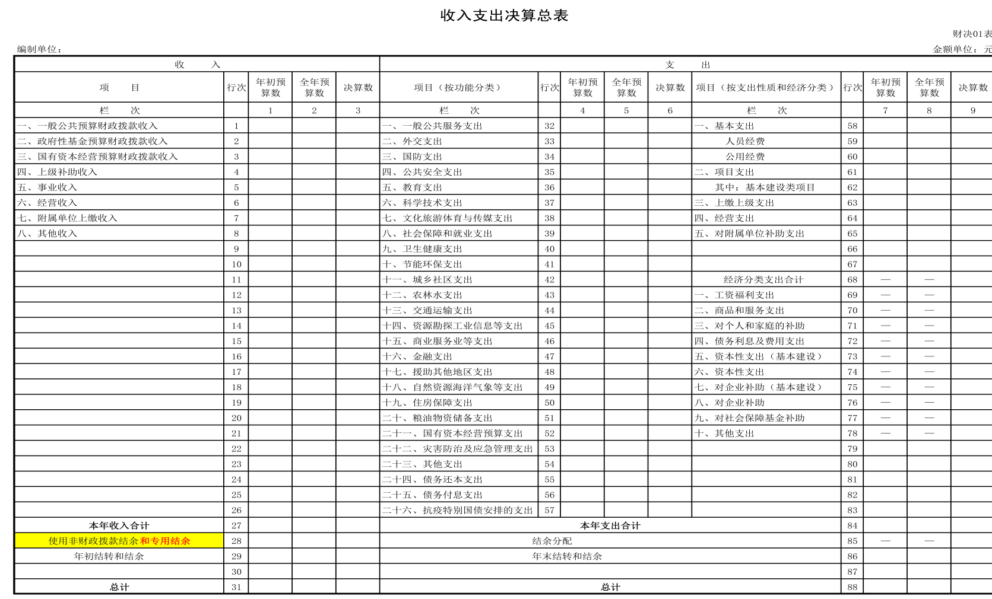
收入支出决算总表
（财决01表）
（三）报表填报要求
报表样式
编制说明
变动内容
注意事项

Slide 37
（三）决算报表
收入支出决算总表
（财决01表）
报表第3页
全年预算数=年初预算数+预算数调增-预算数调减
决算数据：自动生成。
填报总原则：全年预算数>=决算数
填报预算数保持收支平衡：
（1）年初预算数：1列31行总计=4列32-57行合计=7列88行总计
（2）全年预算数：2列=5列=8列（同上）
报表样式
编制说明
变动内容
注意事项

Slide 38
（三）决算报表
收入支出决算总表
（财决01表）
报表第3页
年初预算数：填列经同级财政部门批复的年初预算数。其中 “年初结转结余” 由单位自行区分：
（1）实有资金结转：对应预算数填列在29行；
（2）财政拨款指标结转：对应预算数填列在1-3行。
62行“基本建设类项目”：一般为发改基建项目资金，决算数直接从Z06表7列（选择1/2/3基建类项目）提取，请注意核实有关的预算数填列是否误填。
86行年末结转结余：不得填列预算数，即86行7列、 86行8列均为0。
“使用非财政拨款结余和专用结余” ，需要二级项目明细项目支出大于收入才能填列。
报表样式
编制说明
变动内容
注意事项

Slide 39
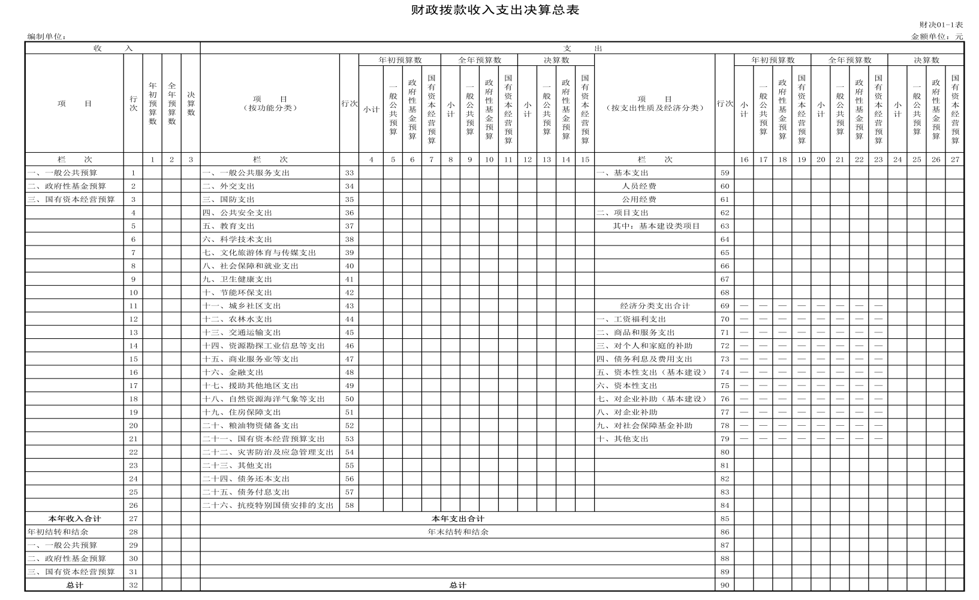
（三）2023年度部门决算编报要求
财政拨款收入支出决算总表
（财决01－1表）
报表第4页
报表样式
编制说明
变动内容
注意事项

Slide 40
（三）决算报表
财政拨款收入支出决算总表
（财决01－1表）
报表第4页
1.年初预算数:填列经同级财政部门批复的财政拨款年初预算数。其中 “上年结转” 由单位自行区分：
（1）实有资金结转：对应预算数填列在29-31行；
（2）财政拨款指标结转：对应预算数填列在1-3行
2.全年预算数:填列经调整后的全年财政拨款预算数
注意：一体化系统：市级单位参考数据的查询方式为：“综合报表查询”-“预算执行报表”-“预算执行（财政）”-“可执行指标执行情况表”-“预算数”
3.决算数据：自动生成。
报表样式
编制说明
变动内容
注意事项

Slide 41
二、2023年度部门决算编报要求
财政拨款收入支出决算总表
（财决01-1表）
报表第4页
4.总原则：全年预算数>=决算数
5.预算数保持收支平衡：
（1）年初预算数：1列32行总计=4列33-58行合计=16列90行的总计
（2）全年预算数：2列=8列=20列（同上）
6.86行年末结转结余：不得填列预算数，即预算数为0；
7.63行“基本建设类项目”：一般为发改安排的基建项目资金，决算数直接从Z06表8行（选择1/2/3基建类项目）提取，请注意核实是否误填。
报表样式
编制说明
变动内容
注意事项

Slide 42
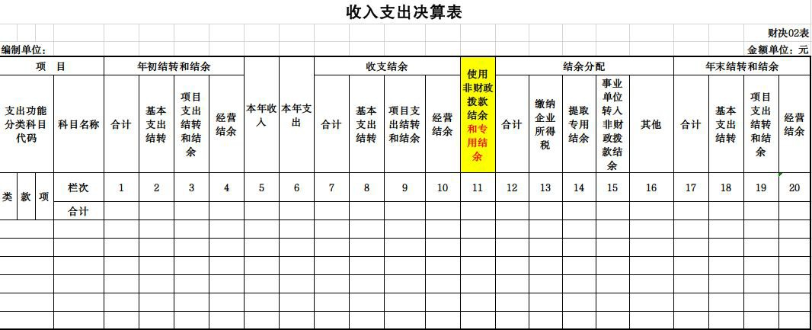
三、2023年度部门决算编报要求
收入支出决算表
（财决02表）
报表第5页
报表样式
编制说明
变动内容
注意事项

Slide 43
（三）决算报表
收入支出决算表
（财决02表）
报表第5页
1.11列的使用非财政拨款结余和专用结余：填列事业单位按照预算管理要求使用非财政拨款结余和专用结余弥补收支差额的金额。 （1）出现收支差额才能用，收入大于支出不能用；
（2）注意核实：F01表37行5 列非财政拨款结余年初数+F01表38行5列专用结余年初数-本表11列动用数+14列提取专用结余+本表15列转入数=F01表37行6列的年末数+F01表38行6列专用结余年末数
报表样式
编制说明
变动内容
注意事项

Slide 44
（三）决算报表
收入支出决算表
（财决02表）
报表第5页
2.结余分配
（1）缴纳企业所得税：填列事业单位本年度使用非财政拨款结余实际缴纳的企业所得税，包括预缴以及汇算清缴退回的。
（2）提取专用结余：填列事业单位按规定从非财政拨款结余中提取的具有专门用途的资金（有文件依据）。
（3）事业单位转入非财政拨款结余：按规定留归单位使用的当年转入的非同级财政拨款专项剩余资金
（4）其他：有数需说明（原则上无）
报表样式
编制说明
变动内容
注意事项

Slide 45
（三）决算报表
收入支出决算表
（财决02表）
报表第5页
3.年末结转和结余：
（1）18列基本支出结转和19列项目支出结转结余不能为负数；
（2）20列经营结余可列经营负结余：
（3）注意核实经营收支的平衡公式：
本表4列年初的经营结余+财决03表6列的经营收入-财决04表5列经营支出=本表10列的经营结余
注意： 若10列>0，则进行结余分配；若10列小于0，则填列在20列
报表样式
编制说明
变动内容
注意事项

Slide 46
（三）决算报表
收入决算表
（财决03表）
报表第6页
报表样式
编制说明
变动内容
注意事项

Slide 47
（三）决算报表
收入决算表
（财决03表）
报表第6页
非同级财政拨款收入填列在其他收入 。
上级补助收入和附属单位上缴收入基本不涉及。
行政单位不得填列事业收入和经营收入。
“其他收入”报表项目：对应预算会计科目“债务预算收入””非同级财政拨款预算收入”“投资预算收益”“其他预算收入”。
填报“其他收入”的单位，应对收入具体构成情况予以说明（格式见CS03表）
注意：财政资金利息，应作为非税收入上缴国库，非单位收入。
报表样式
编制说明
变动内容
注意事项

Slide 48
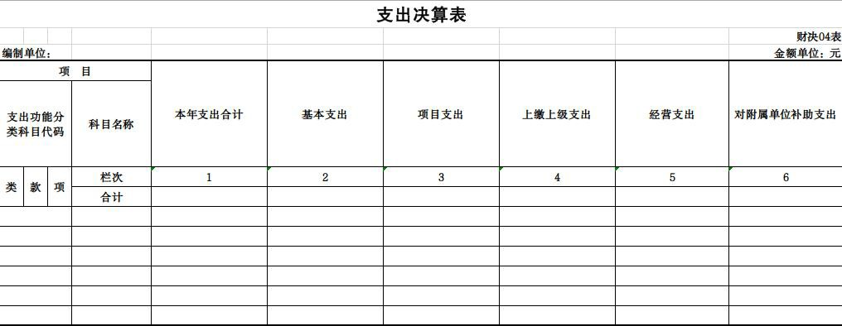
（三）决算报表
支出决算表
（财决04表）
报表第7页
报表样式
编制说明
变动内容
注意事项

Slide 49
（三）决算报表
支出决算表
（财决04表）
报表第7页
1.主管部门汇总
通过“调整表”对部门内部重复收支事项进行冲抵：
主管单位的“附属单位上缴收入” 附属单位的“上缴上级支出”
主管单位的“对附属单位补助支出” 附属单位的“上级补助收入
冲抵后，部门汇总节点的对应收支相加为“0”。
2.经营收入和经营支出：填列需对应，缺一不可。
“基本支出”“项目支出”“经营支出”3个报表项目分别取自05-1、05-2、05-3表。
报表样式
编制说明
变动内容
注意事项

Slide 50
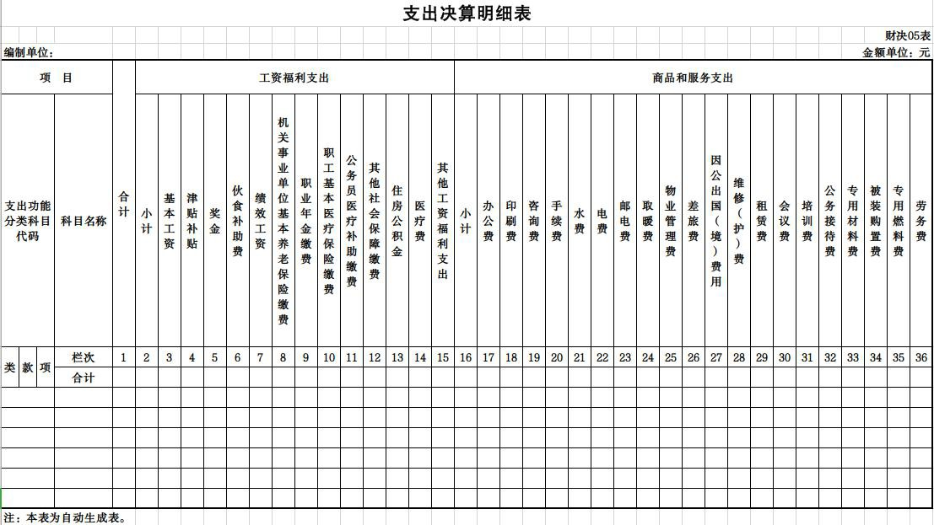
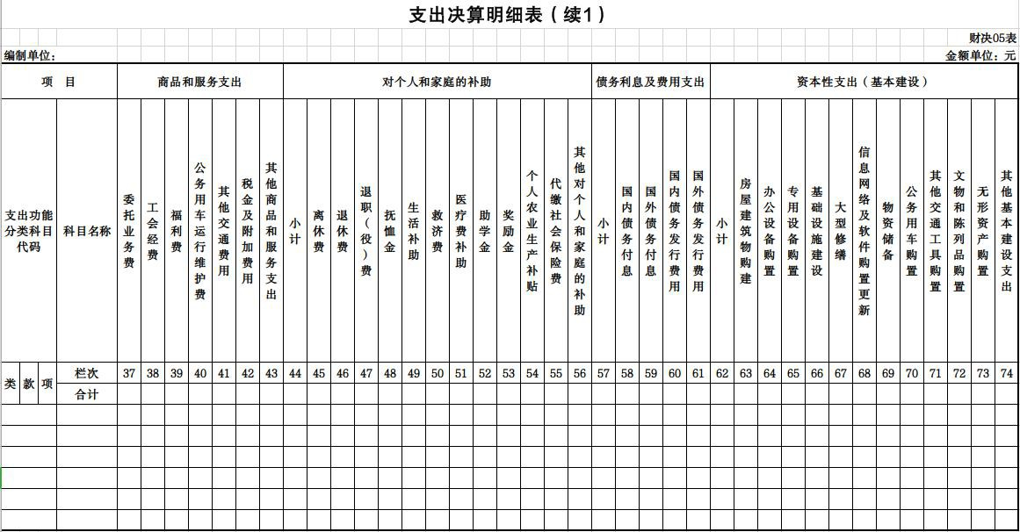
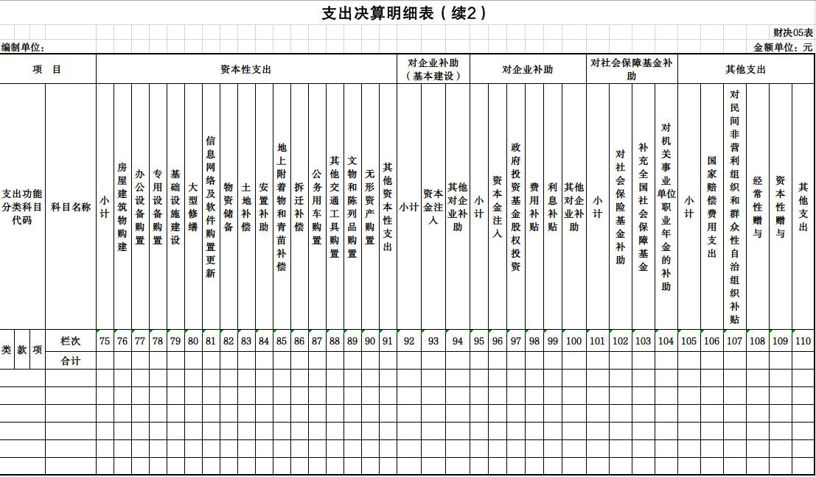
（三）决算报表
支出决算明细表
（财决05表）
报表第8页
报表样式
编制说明
变动内容
注意事项

Slide 51
（三）决算报表
支出决算明细表
（财决05表、 08表、10表）
报表第8页
报表样式
Z05、Z08、Z10三表均为自动生成表，由后续的明细表生成
Z05表：为全口径，含基本支出、项目支出、和经营支出表
Z08和Z10表：仅含基本支出和项目支出表。
编制说明
变动内容
注意事项

Slide 52
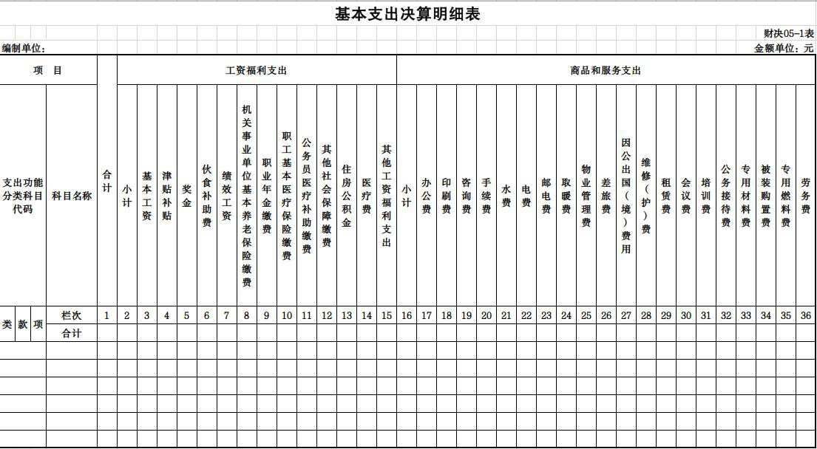
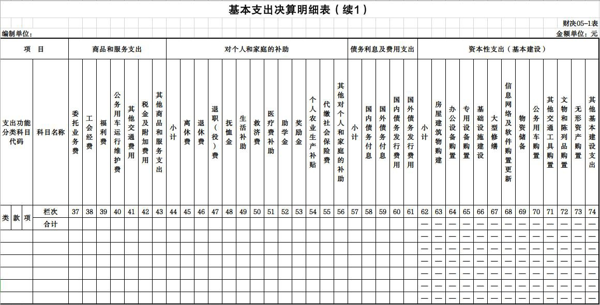
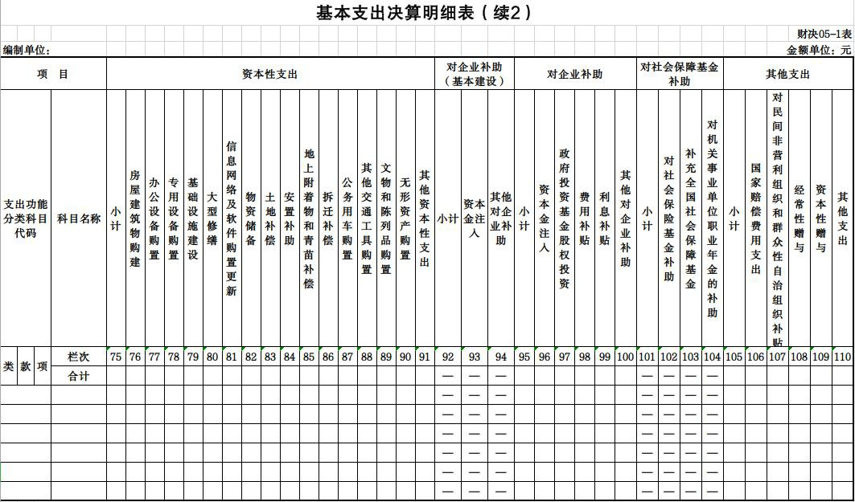
（三）决算报表
支出决算明细表（财决Z05-1、Z05-2、Z05-3表）
（同Z08-1、Z08-2、Z10-1、Z10-2表）
报表第11页
报表样式
编制说明
变动内容
注意事项

Slide 53
二、2021年度部门决算编报要求
支出决算明细表（财决Z05-1、Z05-2、Z05-3表）
（同Z08-1、Z08-2、Z10-1、Z10-2表）
报表第11页
功能分类科目使用与预算编制口径一致，比如：
2080505只能反映单位缴纳的基本养老保险费支出（第8列）；
2080506只能反映单位缴纳的职业年金支出（第9列）；
2080501和2080502仅能反映单位用于离退休人员支出，不应开支“30305生活补助”、“30304抚恤金”；
2101101和2101102仅能反映单位基本医疗缴费等；
2101103仅能反映单位公务员医疗补助经费；
2210201仅能反映单位按规定缴纳的公积金；
（温馨提示：部分科目参见一体化系统-通知公告-特殊支出事项和功能科目、部门经济科目对应关系）
报表样式
编制说明
变动内容
注意事项

Slide 54
（三）决算报表
支出决算明细表（财决Z05-1、Z05-2、Z05-3表）
（同Z08-1、Z08-2、Z10-1、Z10-2表）
报表第11页
部门经济分类科目填报与预算编制口径一致，比如：
基本工资、津补贴、社保缴费等只能填列单位在职职工经费；长期聘用人员—其他工资福利；临聘人员—劳务费；
“奖金”：包括机关工作人员年终一次性奖金、基础绩效奖、年度绩效奖等；
“租车费用“和”公务交通补贴”在”其他交通费用“中反映；
第110列的“其他支出”为财政专用，单位使用应提供依据；
第62列和第92列（基本建设）小计栏有数据的，请注意核实： 基本建设拨款支出：仅反映发改部门安排的基建支出（专门文件下达）
报表样式
编制说明
变动内容
注意事项

Slide 55
二、2021年度部门决算编报要求
支出决算明细表（财决Z05-1、Z05-2、Z05-3表）
（同Z08-1、Z08-2、Z10-1、Z10-2表）
”其他”款占支出小计超30%的说明：如工资福利支出、商品和服务支出、对个人家庭的补助、资本性支出——说明要准确清晰；
基本支出明细表： 76列房屋建筑物购建、79列基础设施建设、80列大型修缮、82列-86列，均应为0；
财政拨款三公经费、培训费、会议费 严格要求账表一致，以一体化系统支出验收，注意：核实是否在预算控制范围内。
特殊科目核实：查询模板A0300中科目，被装购置费、退职（役）费、救济费、个人农业生产补贴、对企业补助、对社会保障基金补助、其他支出

Slide 56
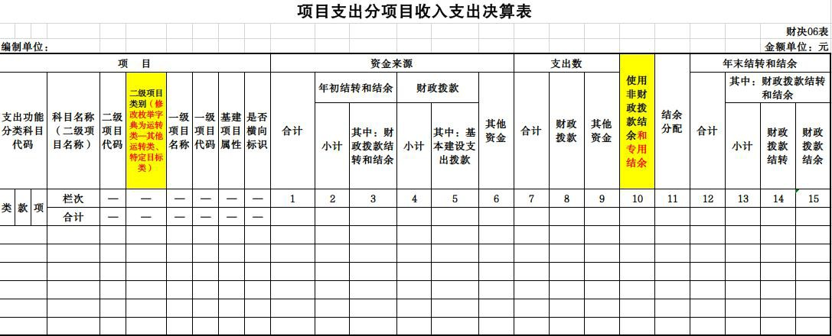
三、2023年度部门决算编报要求
项目分项目收入支出决算表
（财决06表）
报表第20页
报表样式
编制说明
变动内容
注意事项

Slide 57
（三）决算报表
项目收入支出决算表
（财决06表）
报表第20页
“二级项目名称”:不能与功能分类科目名称一致，如“一般行政管理事务”；
与其他项目表的二级项目名称保持一致，包括字符、顺序、标点符号等！！！
资金来源的第5列“其中：基本建设支出拨款”：填列本年度由本级发改部门安排的基本建设项目一般公共预算财政拨款，与明细表的62列和92列的基本建设资金对应；
动用非财政拨款结余和专用结余：只有存在收支差额才能填，即当年支出>年初结转结余+当年收入，否则不能填。
项目经费:开支工资福利支出和对个人家庭补助，应说明情况。
二级项目类别需要填列。
报表样式
编制说明
变动内容
注意事项

Slide 58
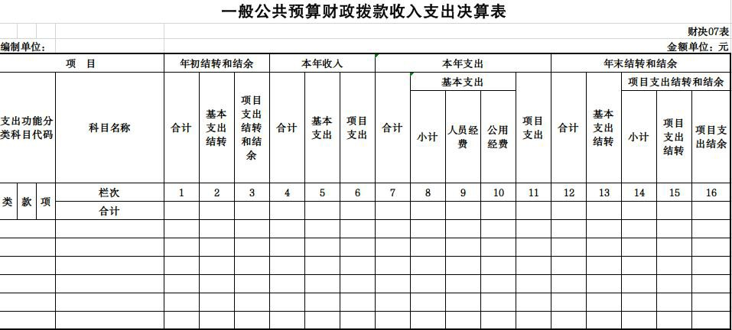
（三）决算报表
一般公共预算财政拨款收入支出决算表（财决07表）
报表第21页
报表样式
编制说明
变动内容
注意事项

Slide 59
（三）决算报表
一般公共预算财政拨款收入支出决算表（财决07表）
报表第21页
报表样式
本年收入：手动填列单位本年度从本级财政部门取得的一般公共预算财政拨款。（与财政部门对账一致）
本年支出：填列单位本年度一般公共预算财政拨款支出情况（由Z08表自动汇总生成）。
结转和结余：注意表间关系一致。
编制说明
变动内容
注意事项

Slide 60
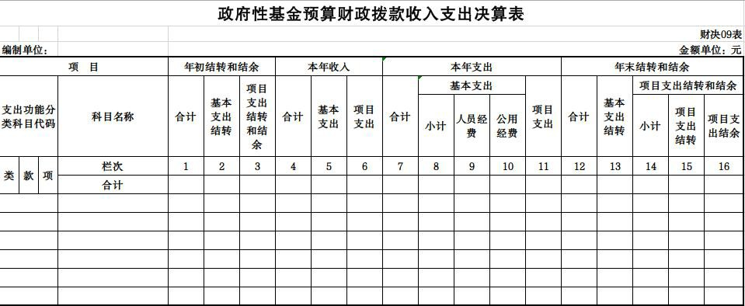
（三）决算报表
政府性基金预算财政拨款收入支出决算表（财决09表）
报表第31页
报表样式
编制说明
变动内容
注意事项

Slide 61
（三）决算报表
政府性基金预算财政拨款收入支出决算表（财决09表）
报表第31页
报表样式
本年收入：手动填列单位本年度从本级财政部门取得的政府性基金预算财政拨款。（与财政部门对账一致）
本年支出：填列单位本年度政府性基金财政拨款支出情况（由Z10表自动汇总生成）。
结转和结余：注意表间关系一致。
编制说明
变动内容
注意事项

Slide 62
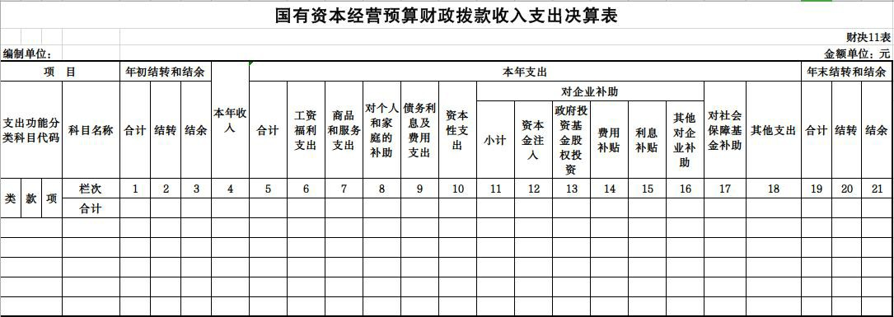
（三）决算报表
国有资本经营预算财政拨款收入支出决算表（财决11表）
报表第41页
报表样式
编制说明
变动内容
注意事项

Slide 63
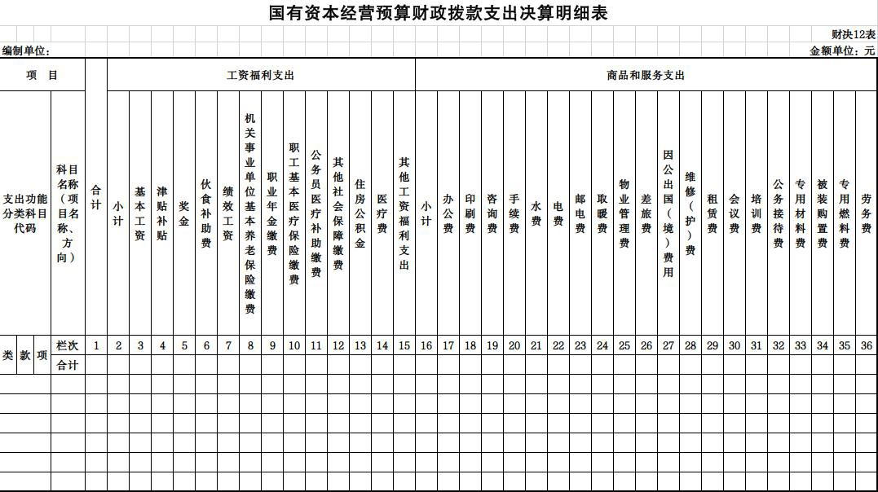
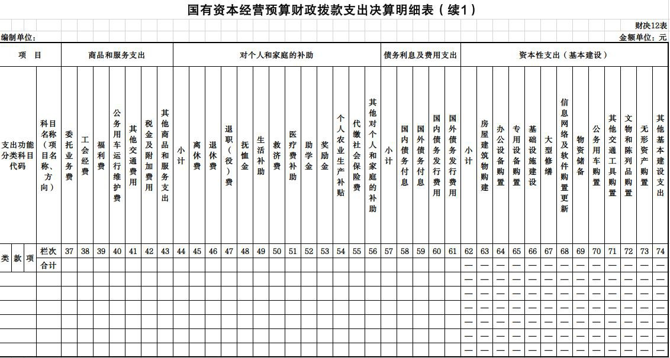
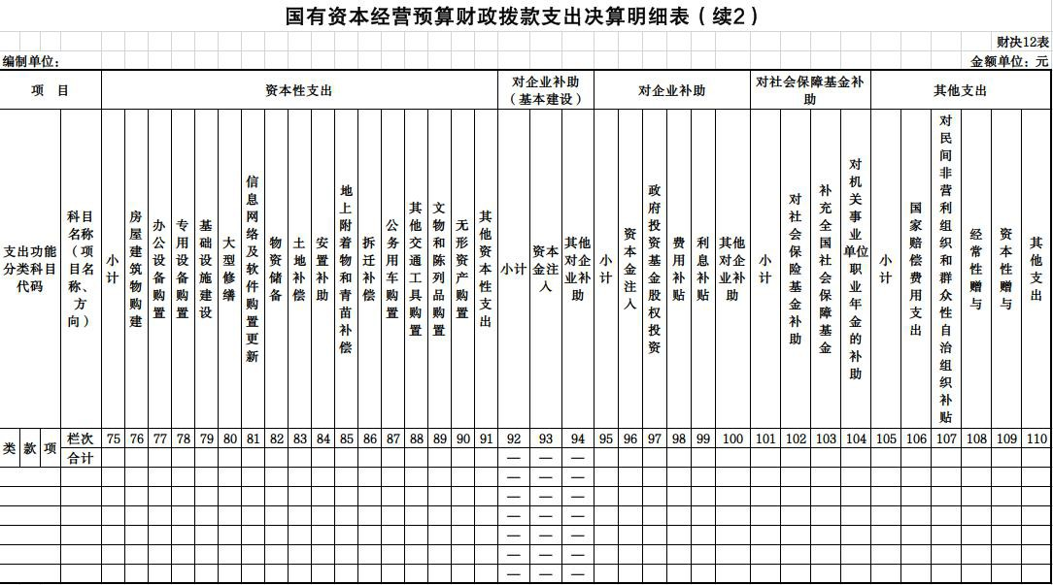
（三）决算报表
国有资本经营预算财政拨款支出决算明细表（财决12表）
报表第42页
报表样式
编制说明
变动内容
注意事项

Slide 64
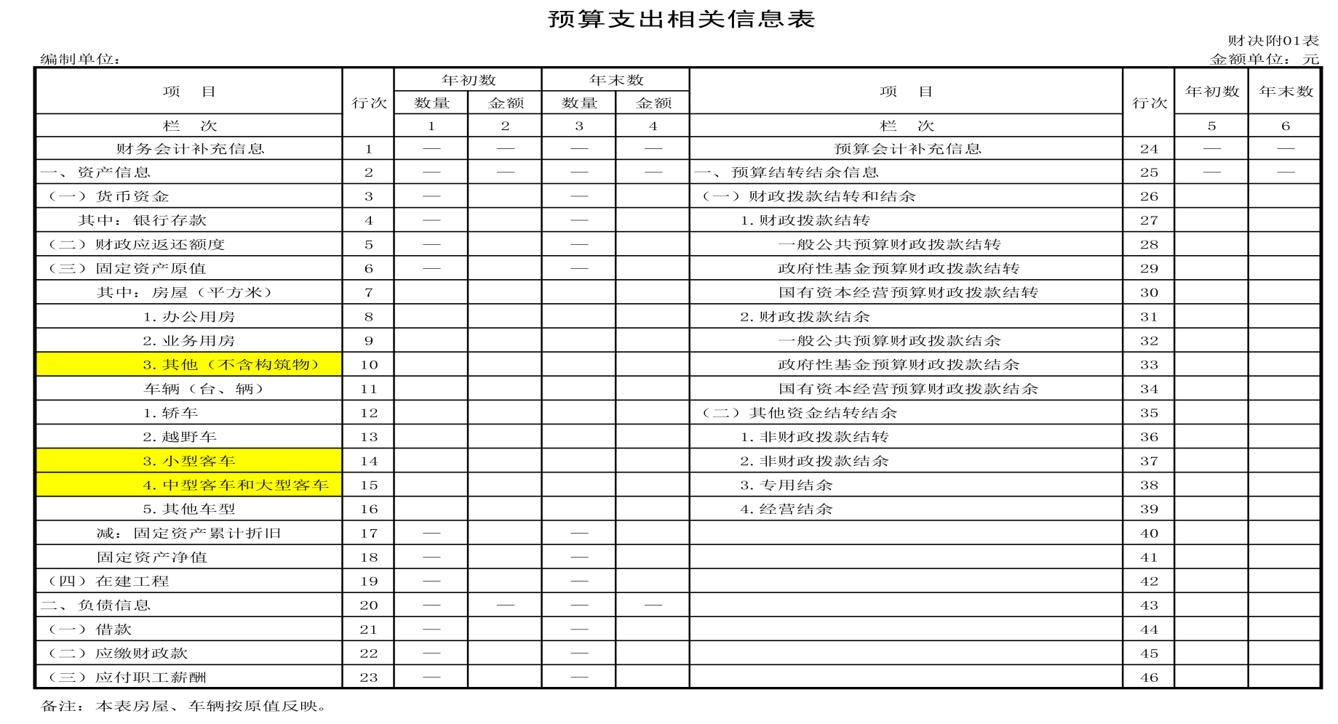
（三）决算报表
预算支出相关信息表（财决附01表）
报表第45页
报表样式
编制说明
变动内容
注意事项

Slide 65
（三）决算报表
预算支出相关信息表
（财决附01表）
报表第45页
左侧财务会计补充信息（易错点！）
货币资金：勿漏填4行的银行存款；
固定资产：
第6行、17行、18行填报单位全部 固定资产信息；
其中项的填列，房屋和车辆都填报“原值” ，而非净值；
填报原则：
应与行政事业单位国有资产年度报告对应信息保持一致；
应与单位财务会计账的资产负债表保持一致。
报表样式
编制说明
变动内容
注意事项

Slide 66
（三）决算报表
预算支出相关信息表
（财决附01表）
报表第45页
右侧预算会计信息（不能漏填！）
注意核实结转和结余的上下年变动情况：
年初数+当年增加数-当年减少数=年末数
第5列的“年初数”：
填列调整变动后的“年初数”（如上缴存量后的余额） ，与各主表保持结转结余的一致性。
填报原则：
应与单位的预算会计账保持一致。
报表样式
编制说明
变动内容
注意事项

Slide 67
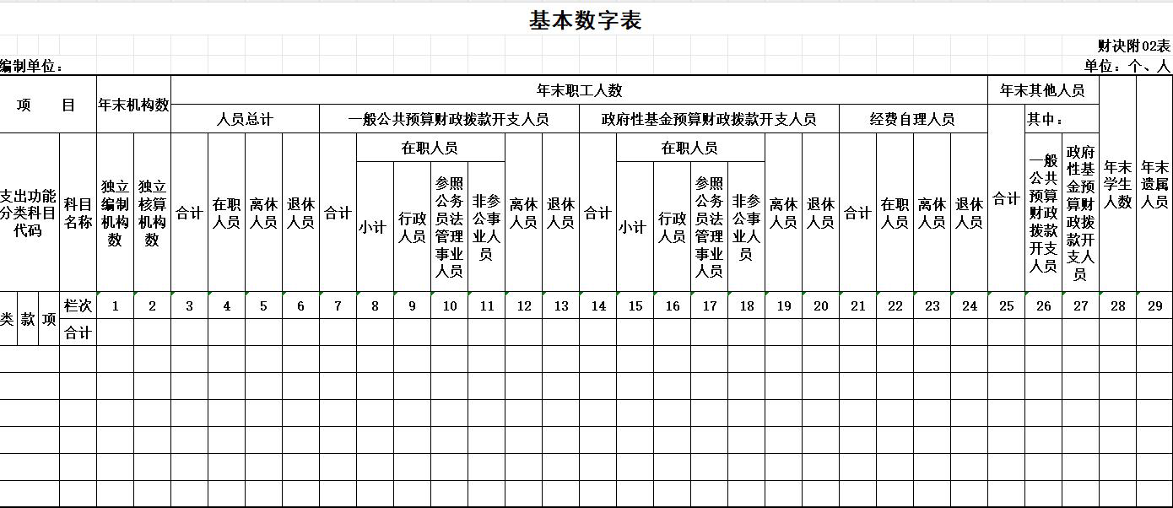
（三）决算报表
基本数字表
（财决附02表）
报表第46页
报表样式
编制说明
变动内容
注意事项

Slide 68
（三）决算报表
基本数字表
（财决附02表）
报表第46页
单位同时使用两个以上支出功能分类科目开支人员经费的：
机构数：应填列在主要支出功能分类科目下
在职人员数：按实际开支基本工资的支出功能分类科目填列（人员与经费功能分类科目要对应！！！）
在职人员：填列编制部门核定的编制内、由单位人事部门管理的实有在职人员，含工勤编制人员。
退休人员：从社会保险基金中统一发放基本养老金的，不在本表反映。
年末其他人员：填列由单位人事部门管理的聘用期1年以上的编制外聘用人员，不包括工勤编制人员和临时工、短期劳务人员、劳务派遣人员等。
报表样式
编制说明
变动内容
注意事项

Slide 69
（三）决算报表
基本数字表
（财决附02表）
报表第46页
年末学生人数：填列经国家批准按统一计划招收的各类全日制学生以及干部进修和培训等人数，不包括学前教育（即幼儿园）学生数。
年末遗属人员：填列按规定由单位开支抚恤金的烈士遗属和牺牲病故人员遗属，有遗属人员一般应列支“生活补助”。
重点审核：
（1）行政运行功能科目：只能填报行政、参公人员，不能填非参公事业人员；
（2）事业运行功能科目：只能填报非参公事业人员。
（3）功能分类科目必须与经费开支科目对应：例如基本工资开支的主体科目上对应填列人员。
（4）若单位确有未领取养老待遇的离退休人员，人员应列在开支离退休费的功能分类科目上，如2080501、2080502。
报表样式
编制说明
变动内容
注意事项

Slide 70
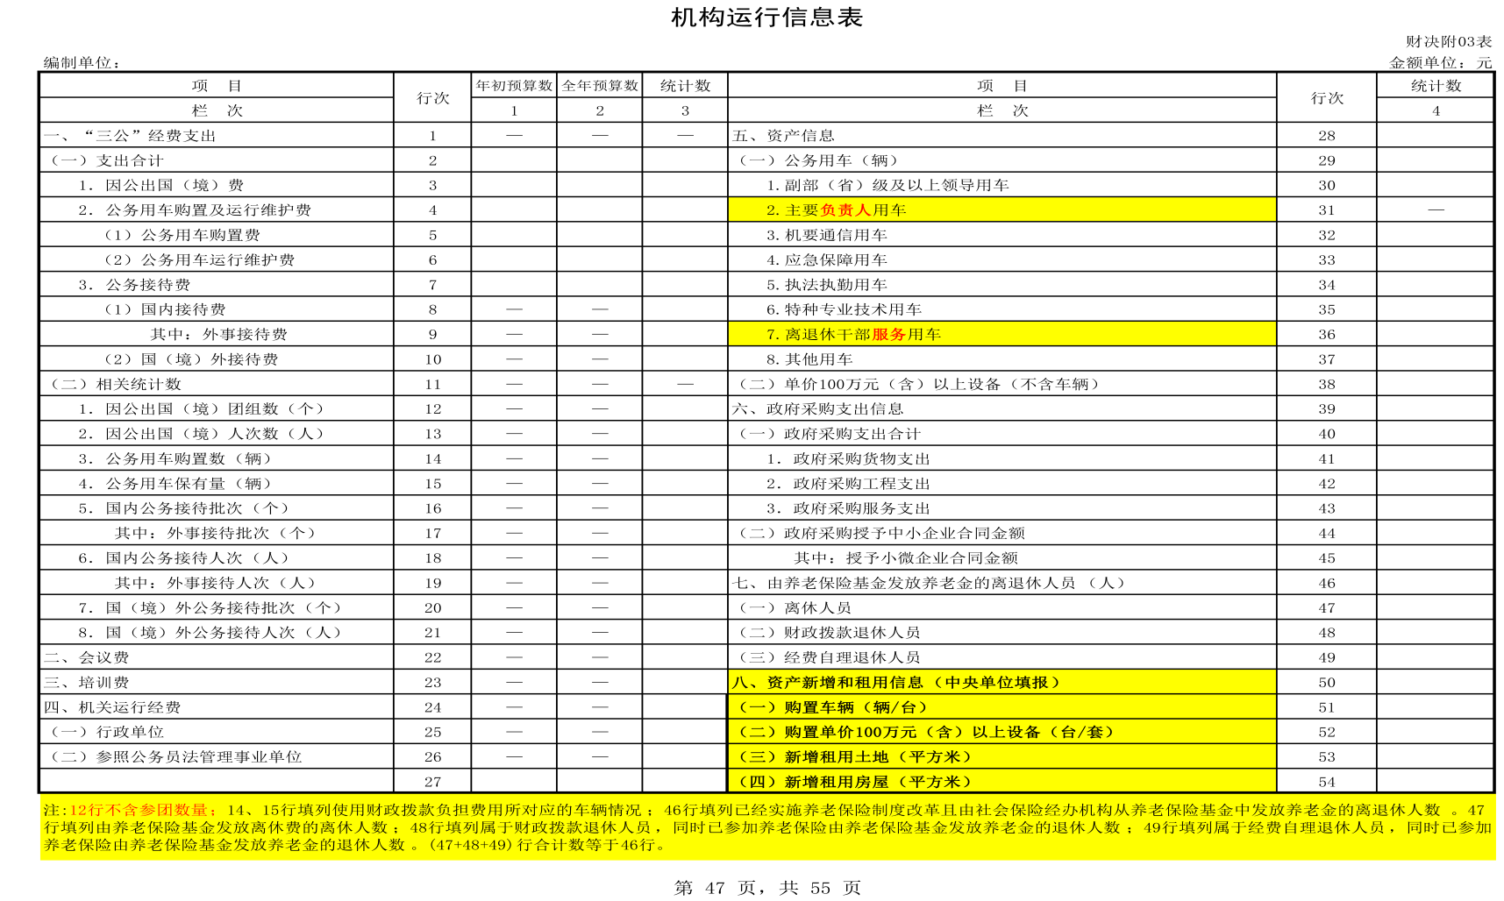
三、2023年度部门决算编报要求
机构运行信息表（财决附03表）
报表第47页
报表样式
编制说明
变动内容
注意事项

Slide 71
（三）决算报表
机构运行信息表
（财决附03表）
报表第45页
左侧相关经费支出：
“三公”经费相关经费：填列单位使用一般公共预算财政拨款和政府性基金预算财政拨款安排的支出（Z08表+Z10表），但不包括教学科研人员因公出国（境）费及相关团组和人次；
年初预算数：按批复的年初预算数填报；
全年预算数：=批复的年初预算数+当年调增-当年调减，一般大于决算数（偶尔等于）
14行和15行：公务用车购置数（辆）和公务用车保有量（辆）填列使用财政拨款负担费用所对应的车辆情况。
会议费和培训费：财政拨款支出。
报表样式
编制说明
变动内容
注意事项

Slide 72
（三）决算报表
机构运行信息表
（财决附03表）
报表第47页
右侧相关信息
机关运行经费：填列行政单位和参公事业单位使用财政拨款安排的基本支出中的日常公用经费支出（同Z07表1行10栏+Z09表1行10栏）。
资产信息：
车辆数：
29行等于F01表的11行3栏；
不含摩托车、电动自行车、轮椅车、非机动车辆等；
与资产系统一致。
单价100万元以上设备数量（台/套）：不漏填，与资产系统一致
报表样式
编制说明
变动内容
注意事项

Slide 73
（三）决算报表
机构运行信息表
（财决附03表）
报表第47页
右侧相关信息
政府采购支出信息：
填列单位纳入部门预算范围的各项政府采购支出情况，数据从政府采购信息相关统计报表中提取。（ 40行>=44行）
由养老保险基金发放养老金的离退休人员（人）：
填列领取社保待遇的单位离退休人员数量，与F02表不重复反映；
46行=47行+48行+49行
报表样式
编制说明
变动内容
注意事项

Slide 74
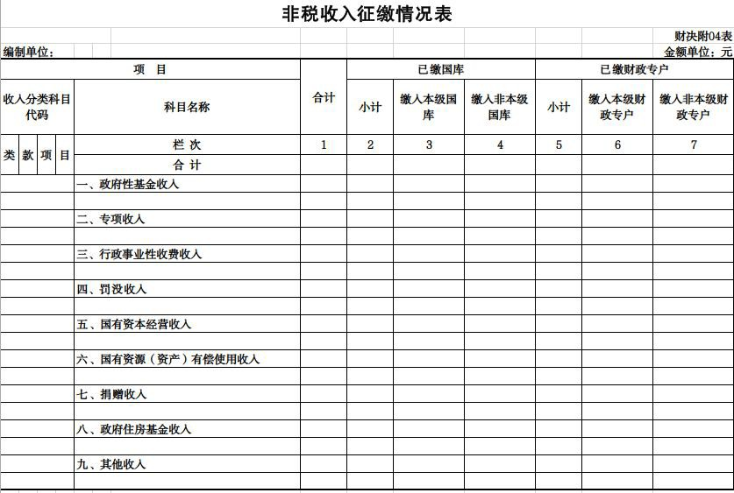
三、2023年度部门决算编报要求
非税收入征缴情况表（财决附04表）
报表第48页
报表样式
编制说明
变动内容
注意事项

Slide 75
（三）决算报表
非税收入征缴情况表
（财决附04表）
报表第48页
提前梳理非税科目：
行政单位、事业单位缴库专用科目：1030601行政单位国有资产出租、出借收入、1030602行政单位国有资产处置收入、 1030603事业单位国有资产出租、出借收入、1030604事业单位国有资产处置收入；
1039999其他收入：核实科目是否正确，填报说明中说明；
及时缴纳：应缴财政性资金的利息等；
及时对账：准确、及时完成与综合处非税对账，包括科目、金额等；
右侧“纳入财政专户管理”：仅指教育收费专户资金，除教育单位，其他单位不涉及。
仅反映当年退库、调库的资金。
温馨提示：务必保证应缴及时缴，科目正确，金额准确。
报表样式
编制说明
变动内容
注意事项

Slide 76
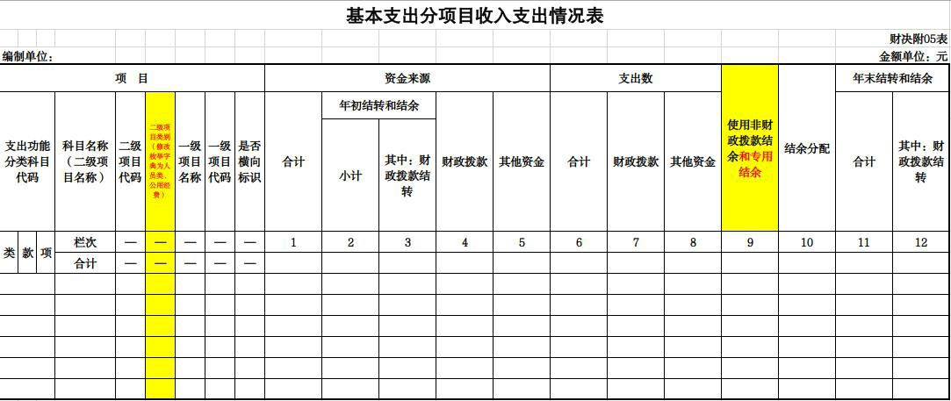
基本支出分项目收入支出情况表
（财决附05表）
（三）决算报表
报表第49页
报表样式
编制说明
变动内容
注意事项

Slide 77
三、2023年度部门决算编报要求
基本支出分项目收入支出情况表（财决附05表）
报表样式
本表反映单位本年度基本支出资金收入、支出和结转情况，根据单位基本支出资金收支明细账的发生数，按支出功能分类科目分“类”“款”“项”分人员经费项目和公用经费项目逐一填列。。
编制说明
变动内容
注意事项

Slide 78
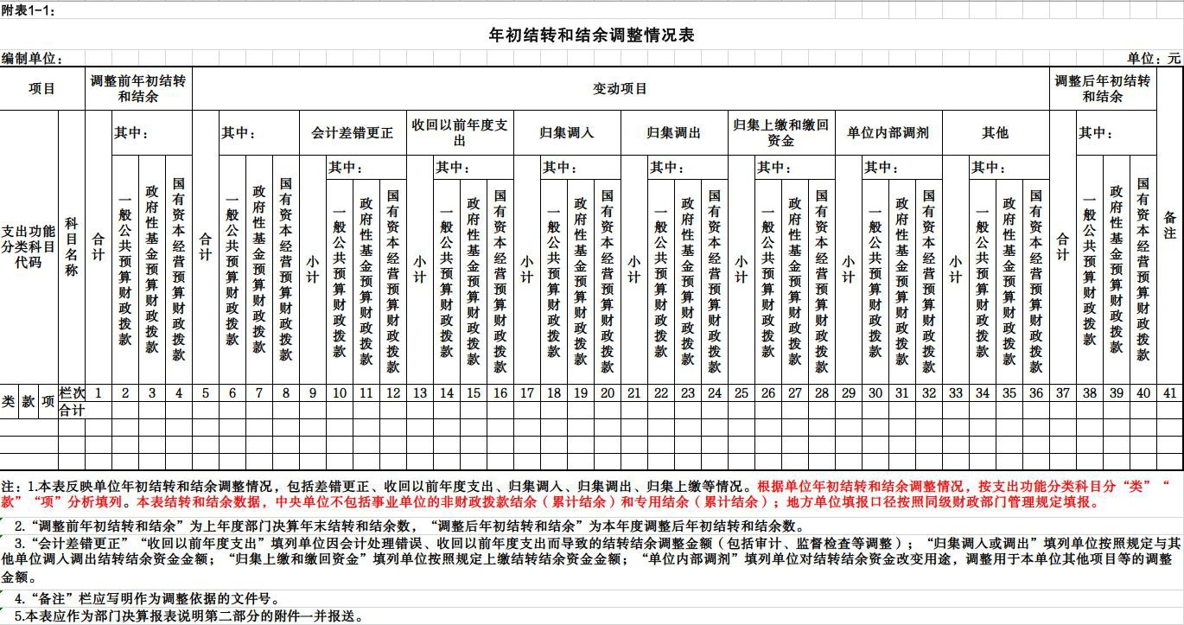
（三）决算报表
填报说明附表01-年初结转和结余调整
（CS01-1表）
附表1-1

Slide 79
（三）决算报表
填报说明附表01-年初结转和结余调整
（CS01表）
附表1-1
总体原则：
调整前年初结转和结余+变动调增-变动调减=调整后年初结转和结余
变动项目：
1.会计差错更正：结余增加填正数，结余减少填负数，
2.收回以前年度支出：结余增加，应填正数，如往年支出退回；
3.归集调入：结余增加，应填正数，是指不同单位之间的结余调动，不是单位内部；
4.归集调出：结余减少，应填负数，是指不同单位之间的结余调动，不是单位内部；
5.归集上缴和缴回资金：结余减少，应填负数，如上缴存量资金后结余减少；
6.单位内部调剂：调剂后有增有减，合计栏应为0，单位内部不同项目间的调整；
报表样式
编制说明
变动内容
注意事项

Slide 80
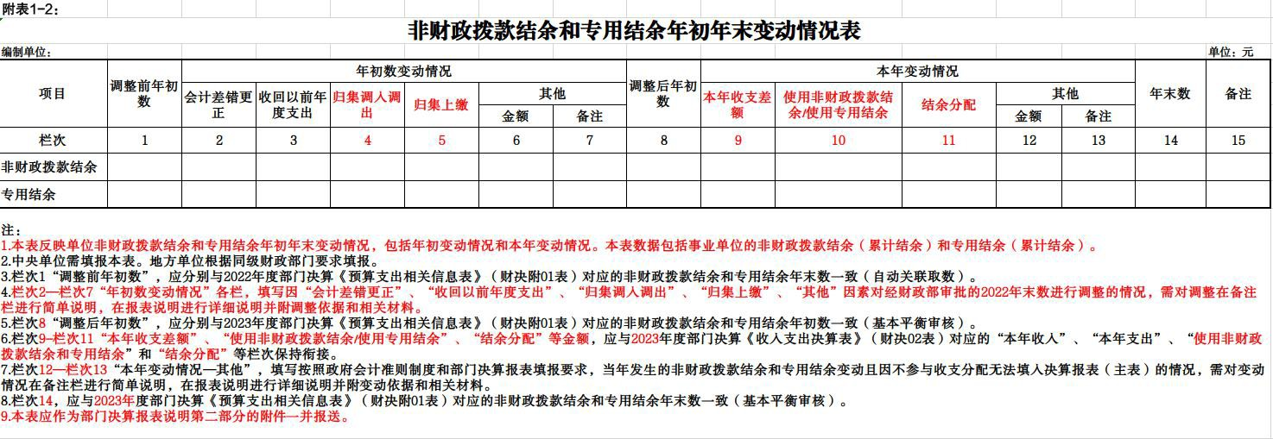
三、2023年度部门决算编报要求
填报说明附表01-2（CS01-2表）
附表1-2

Slide 81
（三）决算报表
填报说明附表01-2
（CS01-2表）
附表1-1
非财政拨款结余调整后的年初数=F01表5列37行（年末数同理）
专用结余调整后的年初数=F01表5列38行（年末数同理）
使用非财政拨款结余/使用专用结余之和=财决01表3列28行=财决02表11列合计
结余分配=财决02表12列合计
报表样式
编制说明
变动内容
注意事项

Slide 82
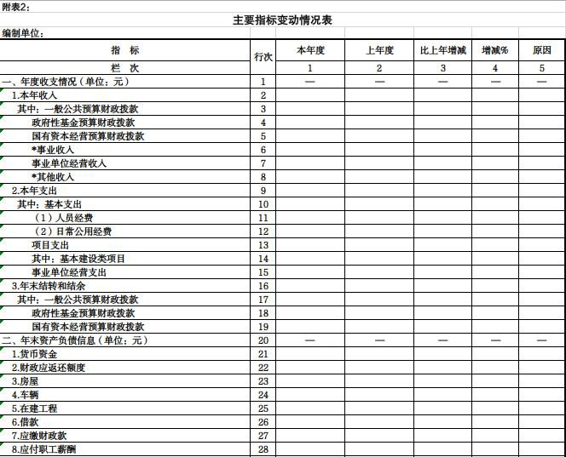
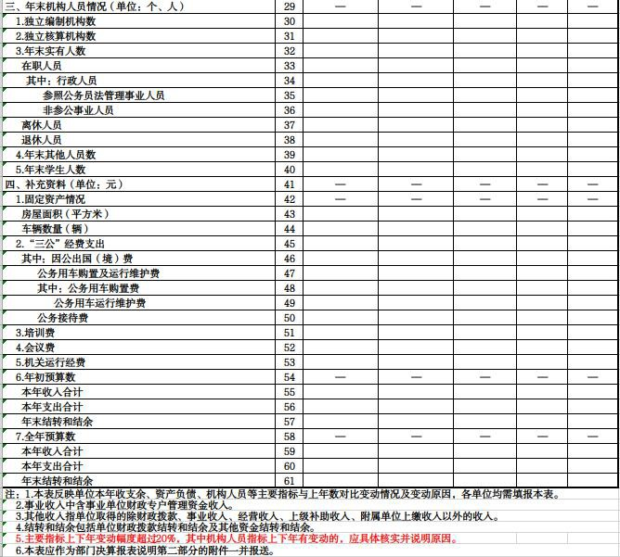
填报说明附表02-主要指标变动表（CS02表）
（三）决算报表
附表2

Slide 83
（三）决算报表
填报说明附表02-主要指标变动表（CS02表）
报表第49页
报表样式
该表数据全部由相关报表自动运算生成。
运算后，点击“审核” ，报错的信息为提示上下年变动幅度较大，手动在第5栏“原因”栏内填报变动原因，填入原因后，再点击“审核”，不会再报错。
总而言之，该表不能有任何报错！！！
编制说明
变动内容
注意事项

Slide 84
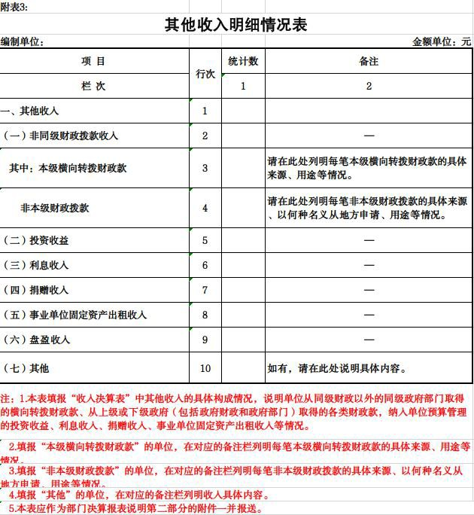
填报说明附表03-其他收入明细表（CS03表）
（三）决算报表
报表第50页

Slide 85
（三）决算报表
填报说明附表03-其他收入明细表（CS03表）
报表第50页
非同级财政拨款收入：在“备注栏”说明资金构成情况；
利息收入：不应含财政资金利息，财政资金利息应作为非税缴库；
其他：在“备注栏”说明资金构成情况；
报表样式
编制说明
在备注栏中，按下方格式：
XX元，对方单位，资金具体用途…；
XX元，对方单位，资金具体用途…；
…….
列明具体来源、以何种名义从地方申请、用途等情况
变动内容
注意事项

Slide 86
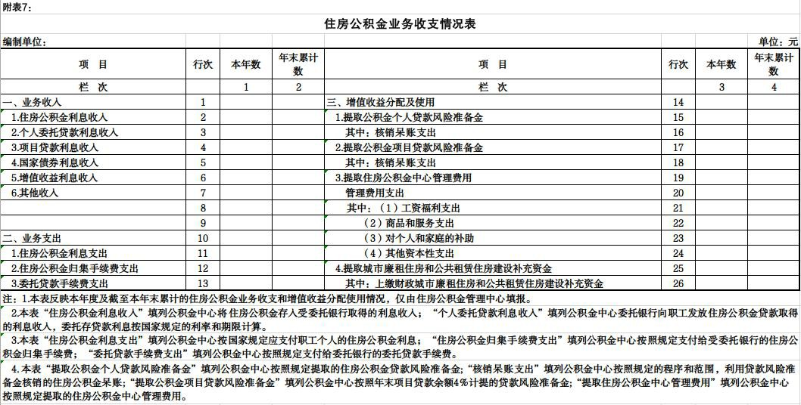
填报说明附表07-住房公积金业务收支表
（CS07表）
（三）决算报表

Slide 87
（三）决算报表
报表填报基础顺序
财决08-1表、财决08-2表（填写） → 财决08表（生成） → 财决07表（部分生成→整表填完）；
财决10-1表、财决10-2表（填写） → 财决10表（生成） → 财决09表（部分生成→整表填完）；
财决12表（填写）→ 财决11表（部分生成→整表填完） ；
财决05-1表、财决05-2表、财决05-3表（填写） → 财决05表（生成）；
财决03表、财决04表（填完） → 财决02表（部分生成→整表填完）；

Slide 88
（三）决算报表
报表填报基础顺序
财决01表、财决01-1表（生成决算数，填写年初预算数、调整预算数）；
财决06表（填写） ，依次填报决算附表和剩余的填报说明附表；
计算量化评价数据；
编写上报文档并提交。

Slide 89
（四）填报说明与分析
编报要求
内容完整性
（1）按照参考模板写，不能漏项；
（2）对相关内容进行详细说明。
数据准确性
（1）与报表数据一致，与单位账一致；
（2）注意图表数据和文字表述的一致性。
分析评价详实
（1）利用对比分析、图表分析等形式进行分析
（2）分析评价符合单位实际，详实深入。

Slide 90
（四）填报说明与分析
编报要求
填报说明和分析，按通知的最新模板写；
量化评价应结合单位实际情况进行文字分析；
上报文档，缺一不可。
结合决算草案审查，将重点检查上报文档内容。
报表样式
编制说明
变动内容
注意事项

Slide 91
一、部门决算工作概述
目录
contents
二、2023年度部门决算编报要求
三、部门决算准备工作

Slide 92
准备工作
部门决算准备工作:
1、与一体化系统对账，尤其财政拨款的三公、培训会、会议费；基本支出的政府经济分类；
2、完成财政存量资金缴库；
3、完成非税缴库和对账，科目、金额正确（退库和调库）；
4、完成资产对账，确保资产账与财务账一致
最终：梳理单位全年账务，确保单位的收支真实、数额准确、内容完整、报送及时！

Slide 93
谢
谢

